Slide 1

YOUR LOGO
XÂY DỰNG CHƯƠNG TRÌNH QUẢN LÝ QUÁN CÀ PHÊ
Trần Công Trung

Slide 2

Lý do chọn đề tài
Lý do chọn đề tài:
- Ứng dụng công nghệ giúp tối ưu hóa quản lý.
- Giảm thiểu thủ công, tăng độ chính xác.
Mục tiêu:
- Xây dựng phần mềm quản lý quán cà phê.
- Tự động hóa quy trình: quản lý bàn, món, hóa đơn, thống kê.
Nền tảng:
- Ngôn ngữ: C# WinForms
- Database: Sql Server

Slide 3
Kiến Trúc Phần Mềm
Kiến trúc ba lớp (3-layer):
- GUI Layer: Giao diện người dùng
- Business Layer (BUS): Xử lý nghiệp vụ
- Data Access Layer (DAL): Truy xuất dữ liệu
Lợi ích:
- Mã nguồn rõ ràng, dễ bảo trì và nâng cấp.
- Tối ưu hóa hiệu năng, dễ dàng mở rộng.

Slide 4
Mô Hình Quan Hệ Thực Thể (ERD)
Các thực thể chính:
- Bàn, Khu vực, Món, Loại món
- Nhân viên, Hóa đơn, Chi tiết hóa đơn
Quan hệ chính:
- 1-N: Khu vực - Bàn, Bàn - Hóa đơn
- 1-N: Hóa đơn - Chi tiết hóa đơn

Slide 5




Phân Tích Giao Diện
Màn hình đăng nhập: Kiểm tra tài khoản
Màn hình chính: Hiển thị các chức năng.
Giao diện thống kê: Xem doanh thu.
Giao diện gọi món: Nhập món khách đặt
Giao diện hóa đơn: Quản lý, in hóa đơn.

Slide 6

YOUR TITLE HERE
1
Ưu điểm:
- Giao diện thân thiện, dễ sử dụng.
- Hỗ trợ quản lý toàn bộ quy trình.
- Kiến trúc ba lớp dễ bảo trì, mở rộng.
Nhược điểm:
- Chưa tích hợp đầy đủ tính năng.
- Còn một số lỗi chưa khắc phục.
Hướng phát triển:
- Tối ưu hiệu năng, bảo mật dữ liệu.
- Mở rộng tính năng quản lý thành viên.
2
3
4

Slide 7
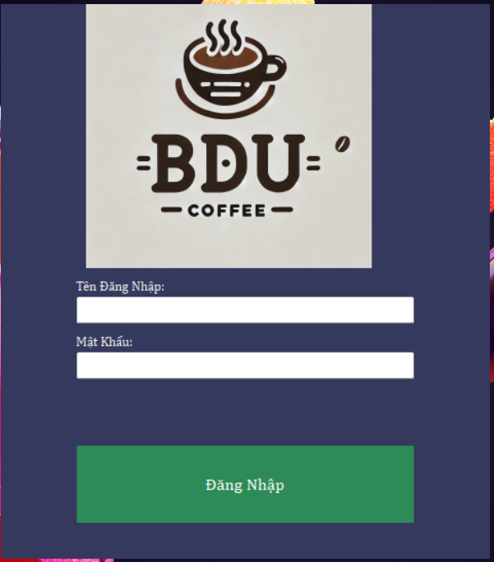
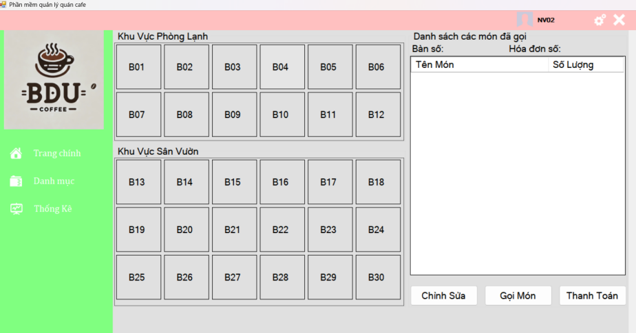
Giao diện

Slide 8
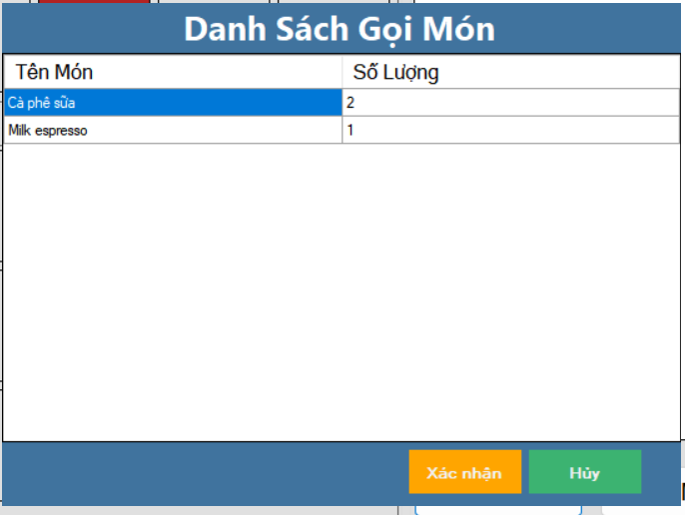
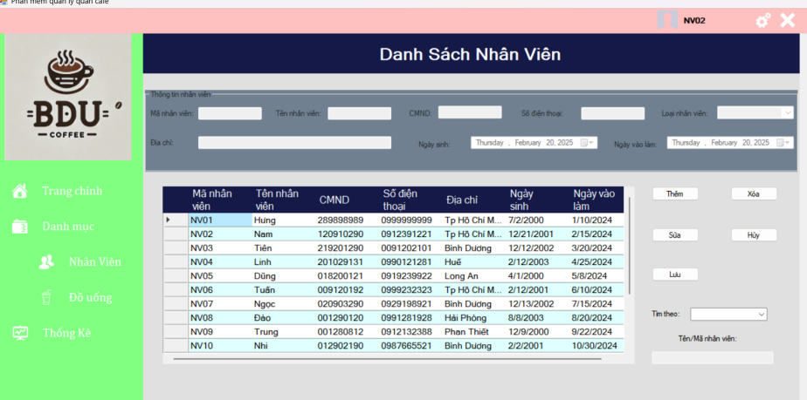
Giao diện

Slide 9
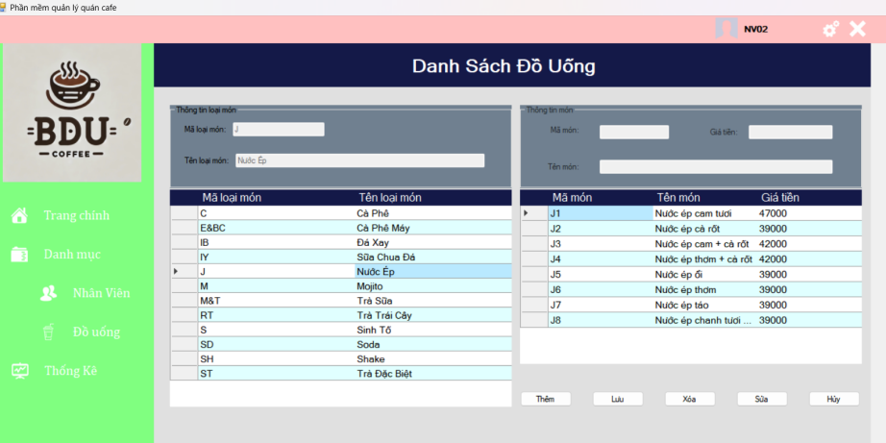
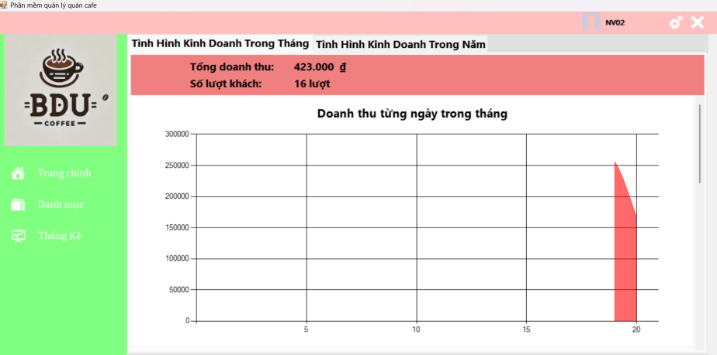
Giao diện

Slide 10
03
THANK YOU

